Slide 1



PlatformIO
NAMAKANÉ ARDUINO IDE
vzahradnik
@VladoZahradnik

Slide 2

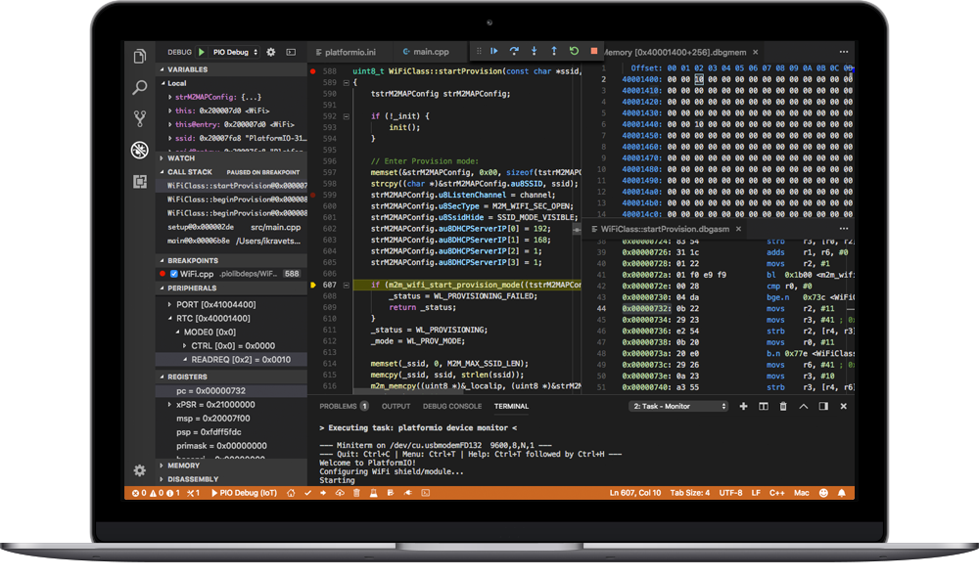












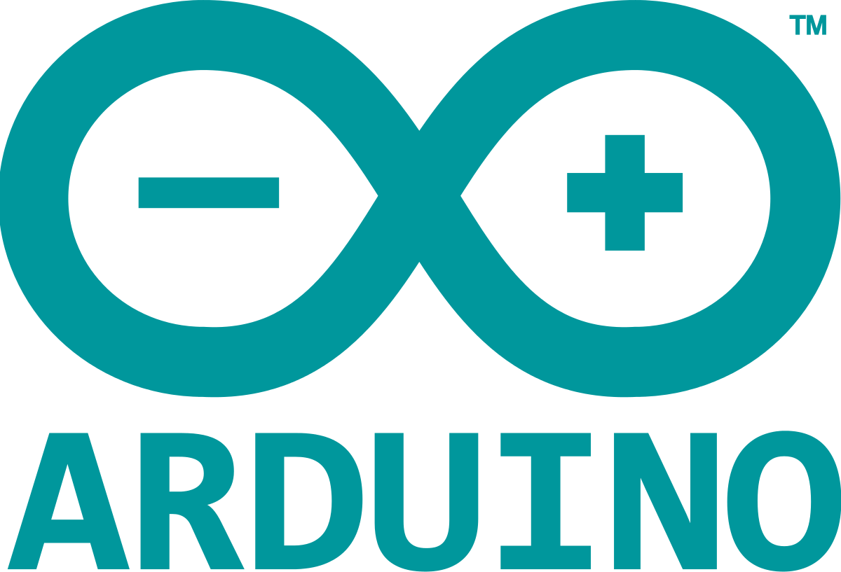








Slide 3
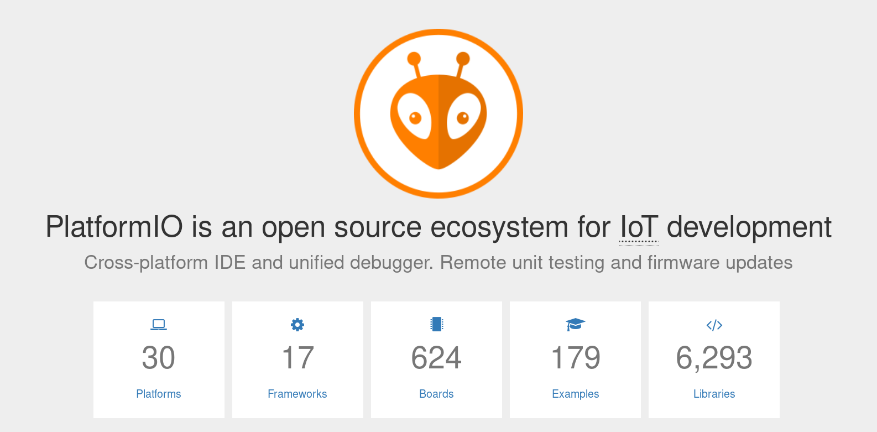

Slide 4




